Slide 1
موقع ويب لمركز تعليمي
اشراف :

Slide 2
أدوات المشروع
برنامج xammp
Vscod
لغات البرمجة
قسم التصميم : html-css-js-jquery-ajax
قسم البرمجة وقاعدة البيانات : php & mysql

Slide 3
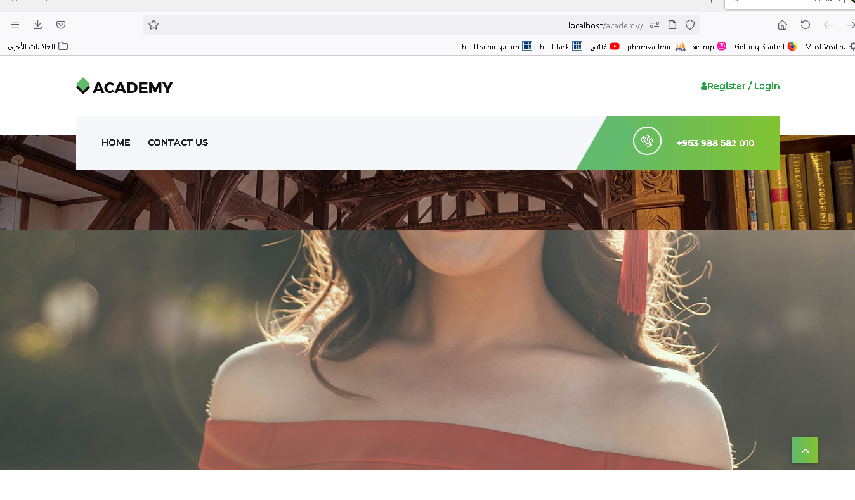
الواجهات

Slide 4
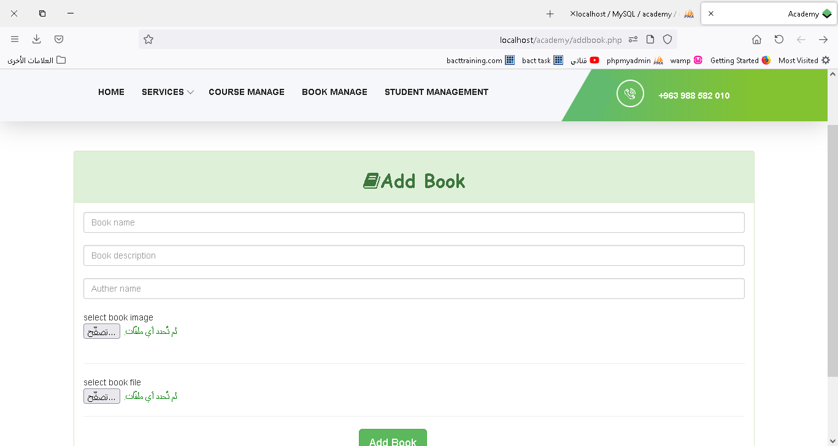
الواجهات

Slide 5
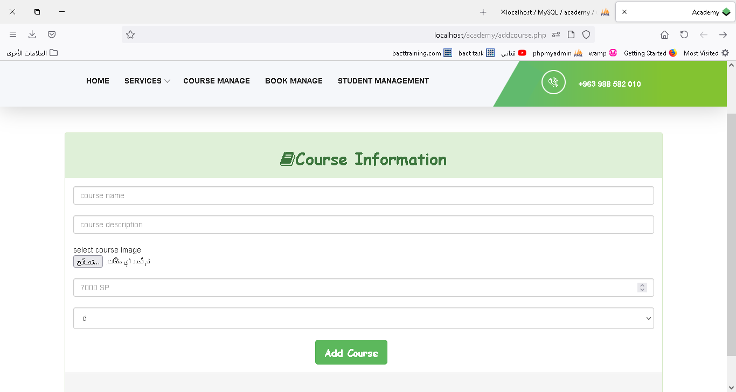
الواجهات

Slide 6
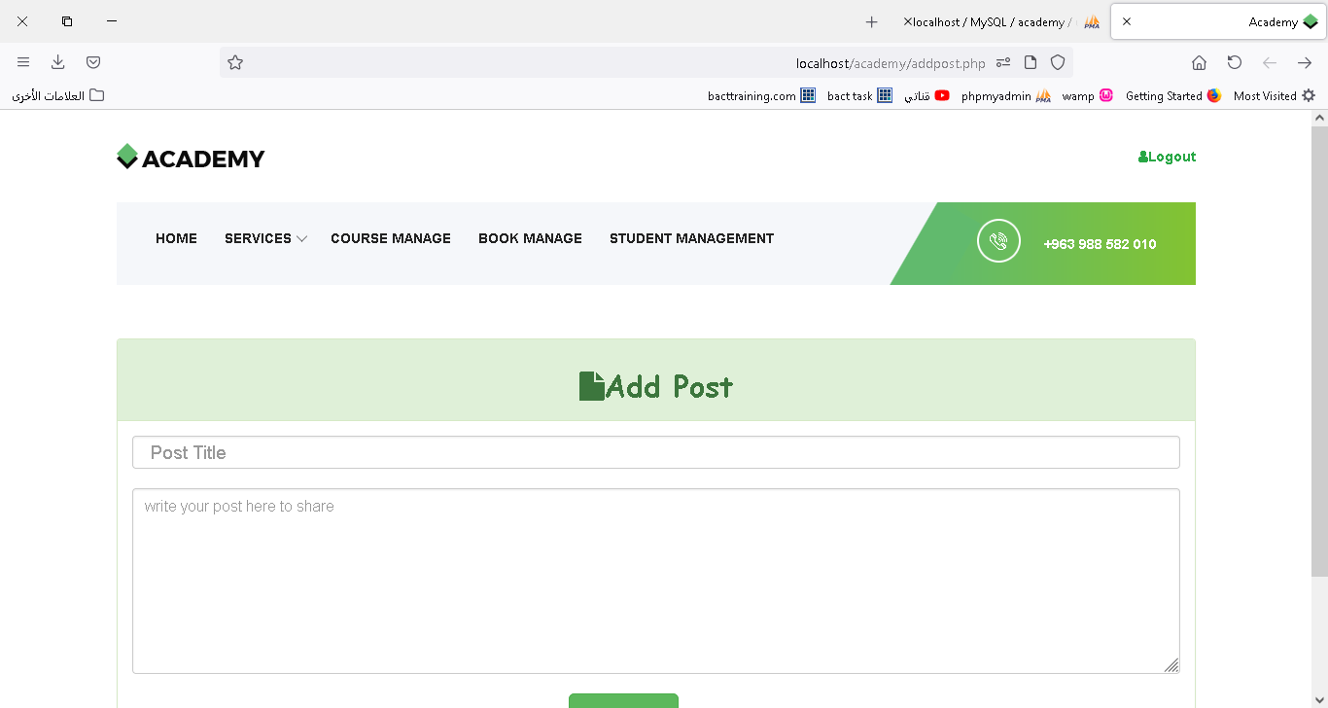
الواجهات

Slide 7
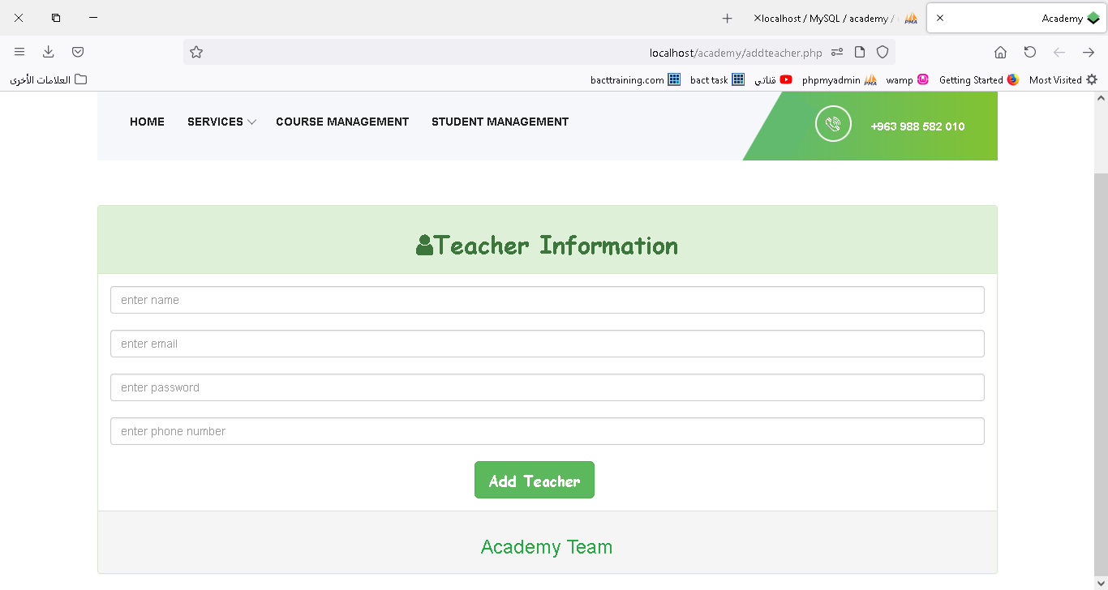
الواجهات

Slide 8
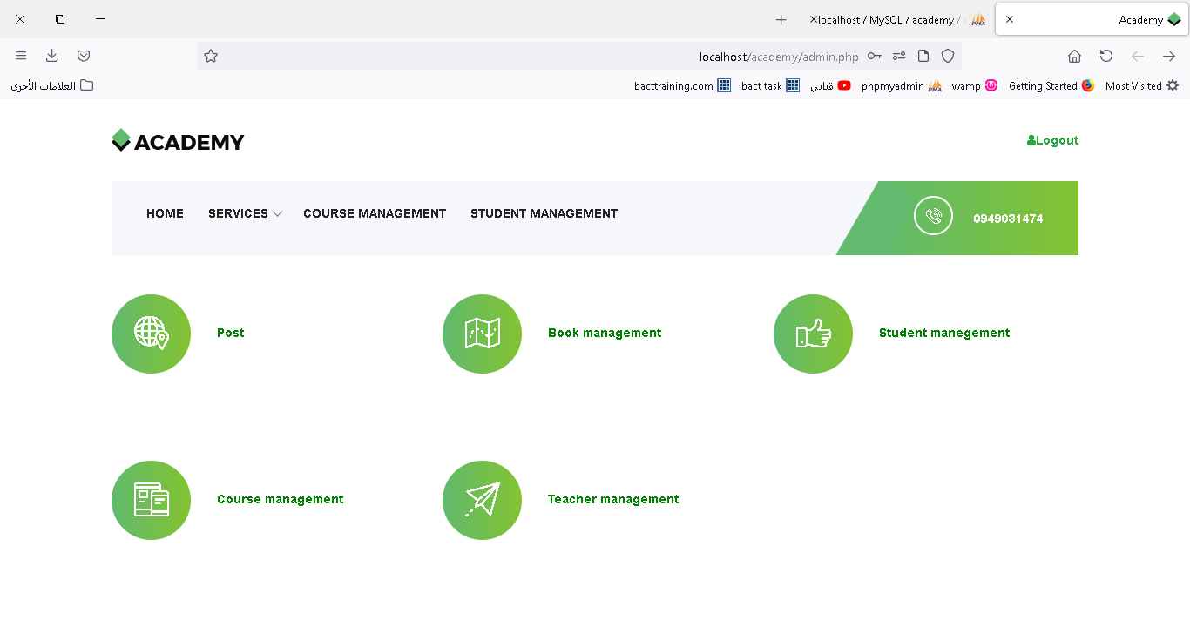
الواجهات

Slide 9
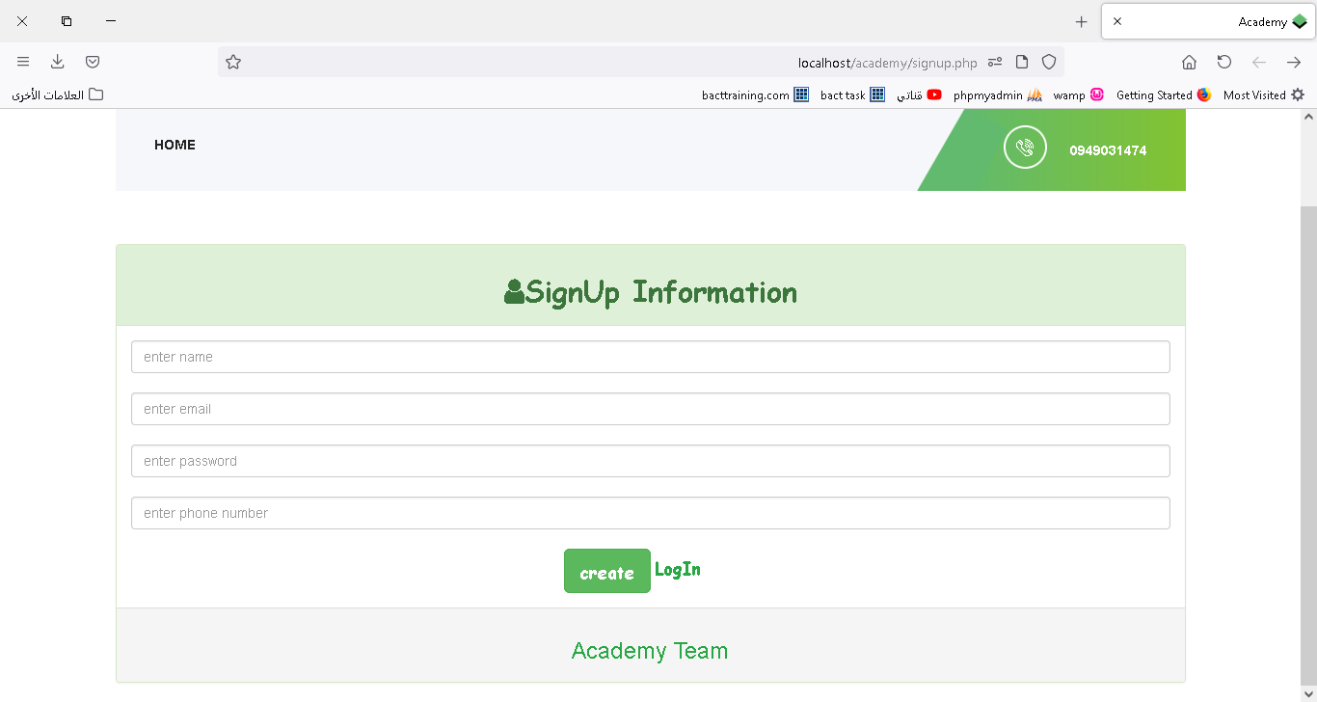
الواجهات

Slide 10
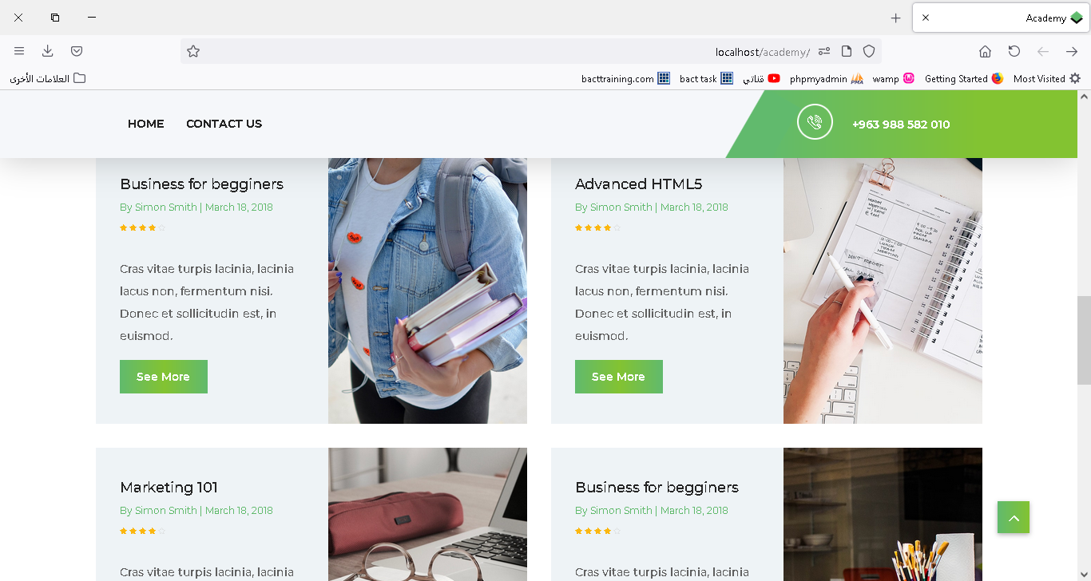
الواجهات

Slide 11
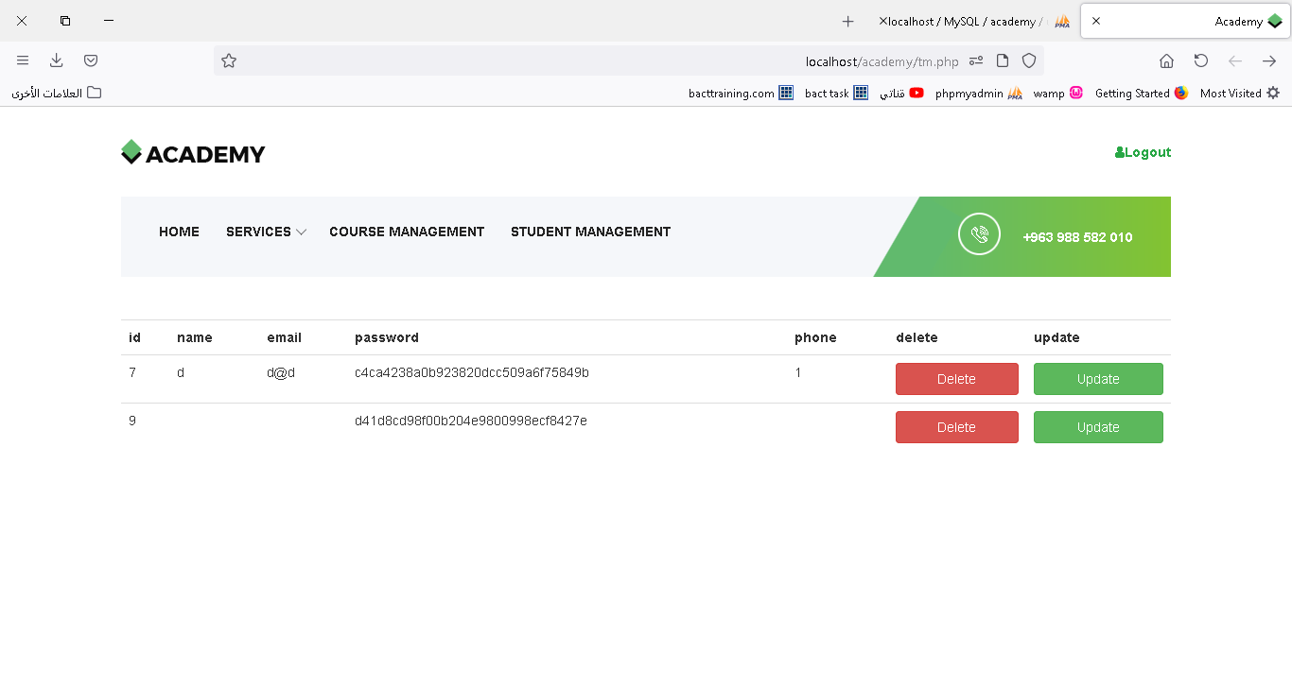
الواجهات

Slide 12
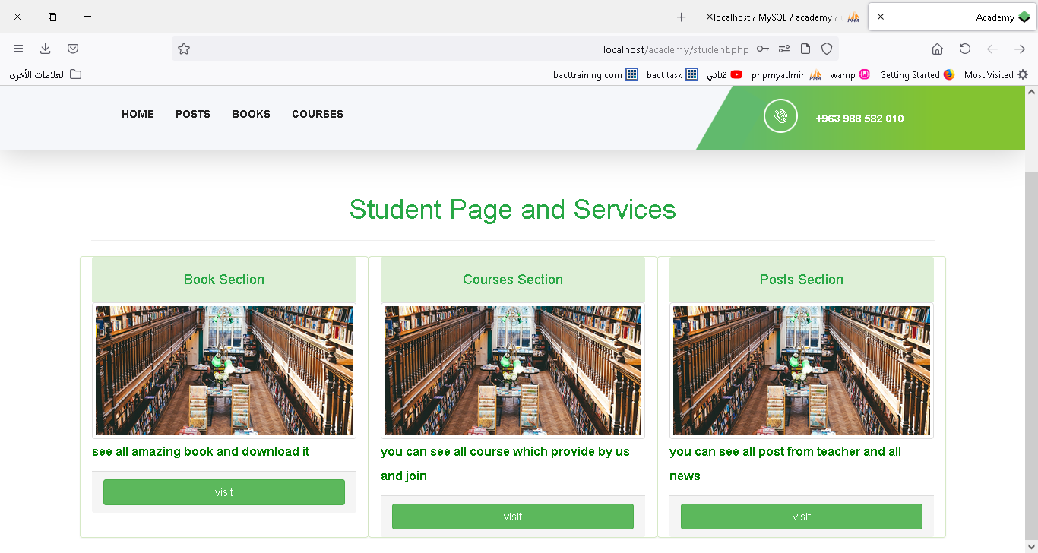
الواجهات

